Slide 1
Sociálne médiá a webové riešenia
Projekt Erazmus - Florencia 2018
Denisa Bilíková

Slide 2
Obsah kurzu
kurz je určený pre učiteľov rôznych aprobácií
je zameraný
na používanie rôznych typov programov, aplikácií a výučbových prostredí
tvorbu učebných materiálov, webových stránok, videí, kvízov a testov

Slide 3
Aplikácie a prostredia vhodné na výuku a prácu so študentami
Trello
Edmodo
Edpuzzle
KhanAcademy
Quizlet
ReadTheory
Kahoot
Quizizz
LearningApps
Obs
...

Slide 4
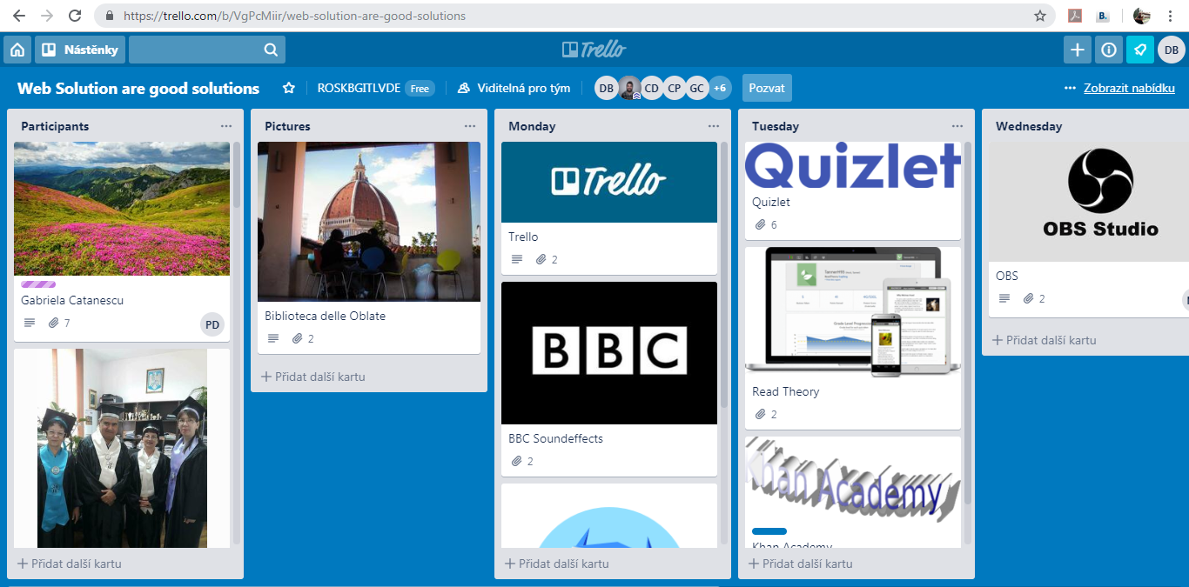
Trello
je webová aplikácia pre riadenie projektov a plánovanie práce a úloh študentov
nástenka vyzerá ako sada stĺpcov vyplnených kartami
využitie: všetky predmety

Slide 5
Edmodo
je sociálna sieť určená na komunikáciu učiteľov, žiakov a rodičov
žiakom je blízka, pretože prostredie a vlastnosti sú podobné známym sociálnym sieťam
využitie: všetky predmety

Slide 6
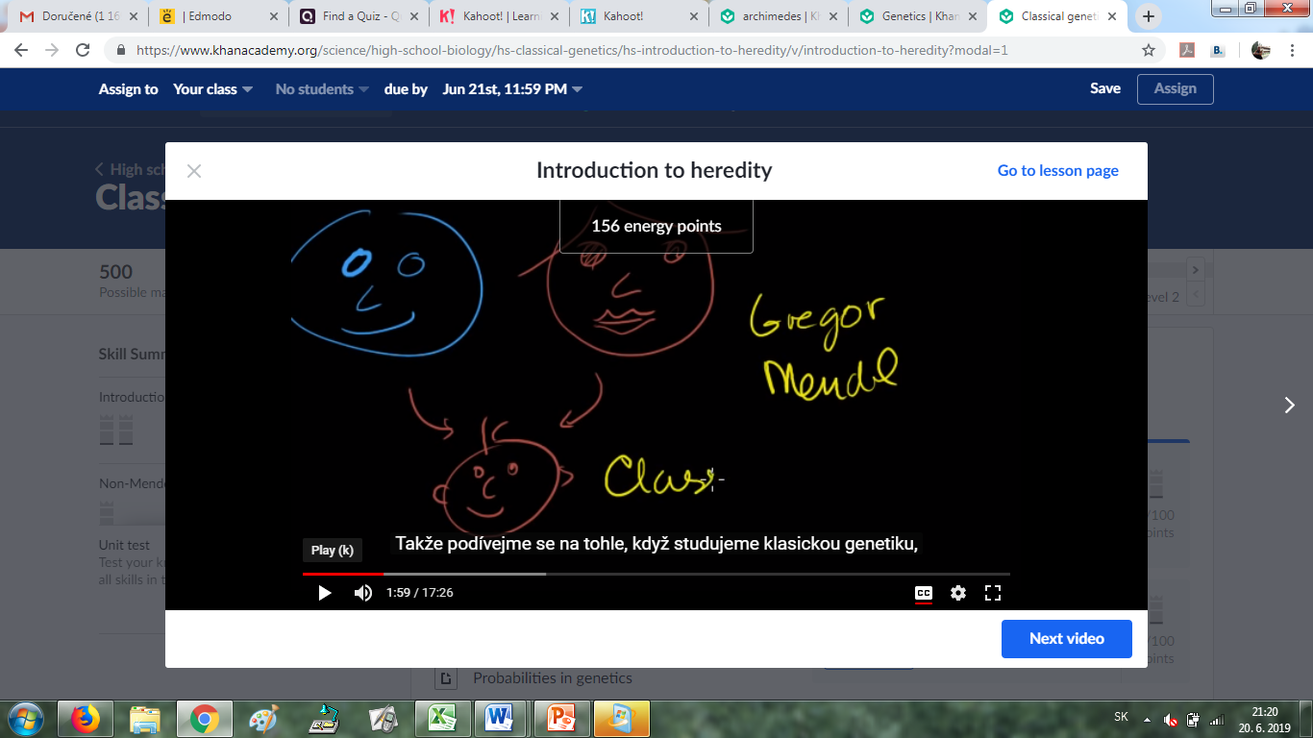
Khan Academy
je zbierka viac ako 3100 videí rôznych predmetov ako napr. matematika, fyzika, história, atď. ..., ktoré môžu učitelia a študenti využívať na hodinách alebo pri domácej príprave

Slide 7
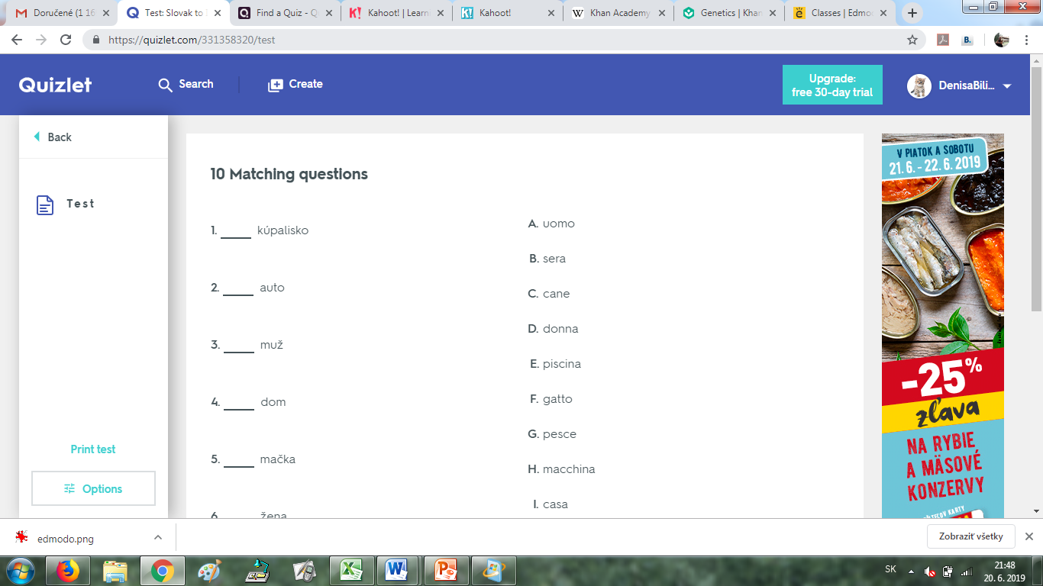
Quizlet
je interaktívna vzdelávacia online platforma, ktorá pomáha učiteľom a študentom vytvárať a využívať nástroje na učenie pomocou kartičiek, hier a testov
využíva sa pri výučbe jazykov, ale aj predmetov, kde je potrebné poznať napríklad termín a jeho definíciu

Slide 8
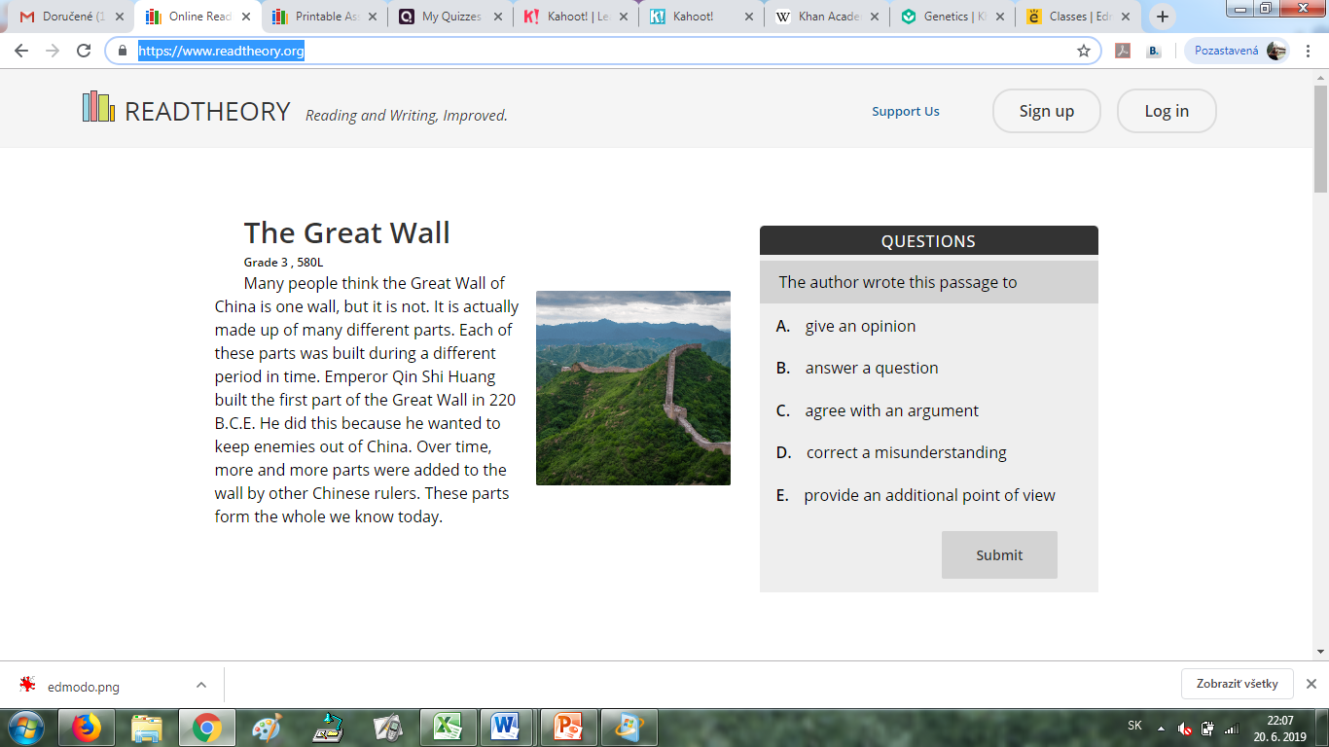
ReadTheory
slúži ako nástroj pre učiteľov a študentov na trénovanie čítania s porozumením a kritického myslenia
využitie: Anglický jazyk

Slide 9
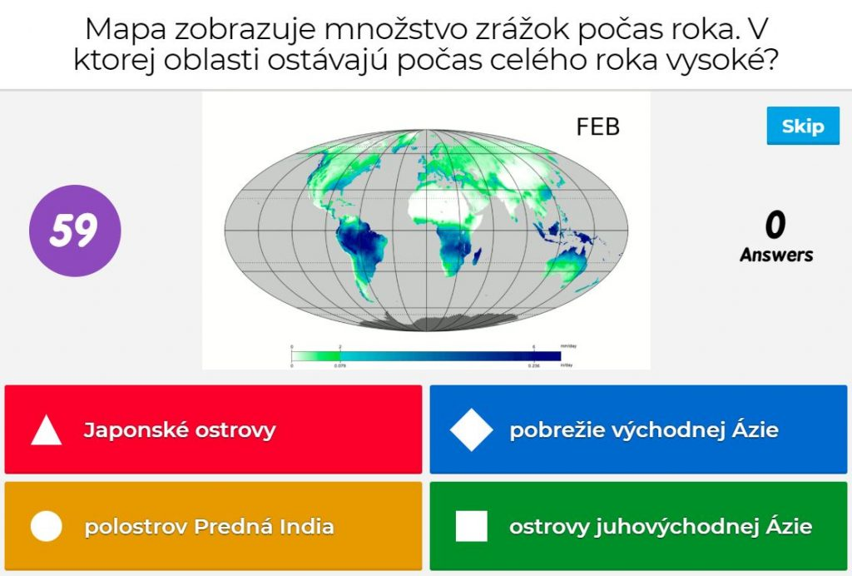
Kahoot
"kahoots" sú kvízy s možnosťou výberu
otázky sa zobrazujú napr. na interaktívnej tabuli, žiaci odpovedajú na svojich obrazovkách pomocou útvarov
využitie: všetky predmety

Slide 10
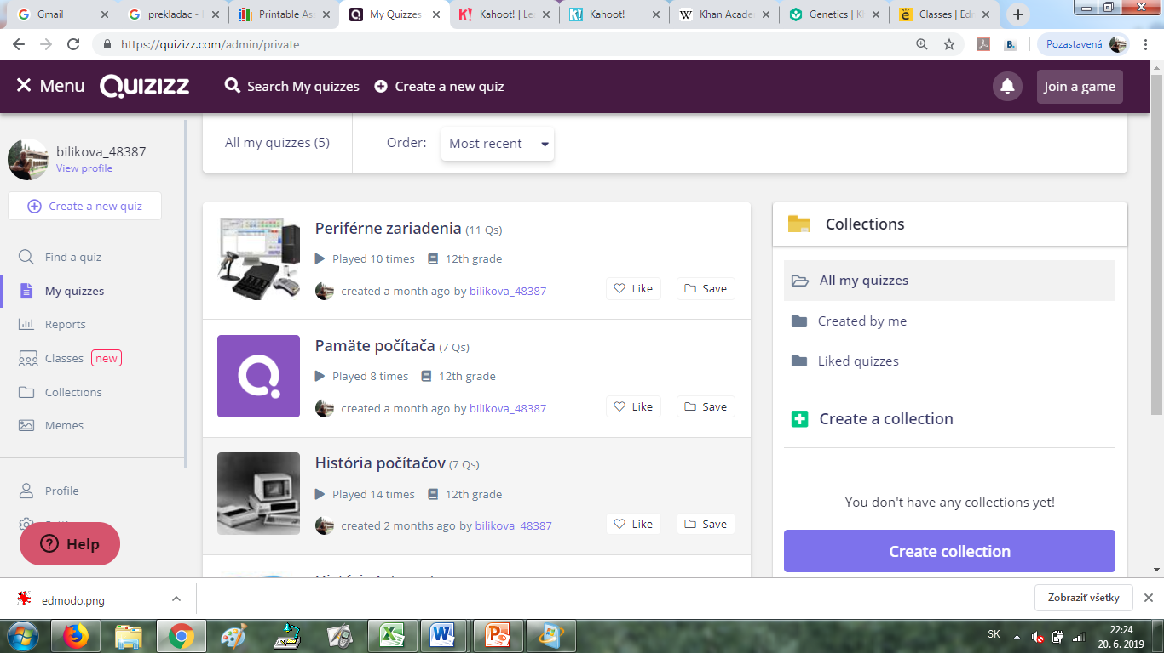
Quizizz
vedomostné kvízy pre študentov, ktoré môžu hrať v škole, ale aj doma
učiteľ si môže vytvoriť vlastné kvízy pre svojich študentov alebo využiť už vytvorené kvízy
využitie: všetky predmety

Slide 11
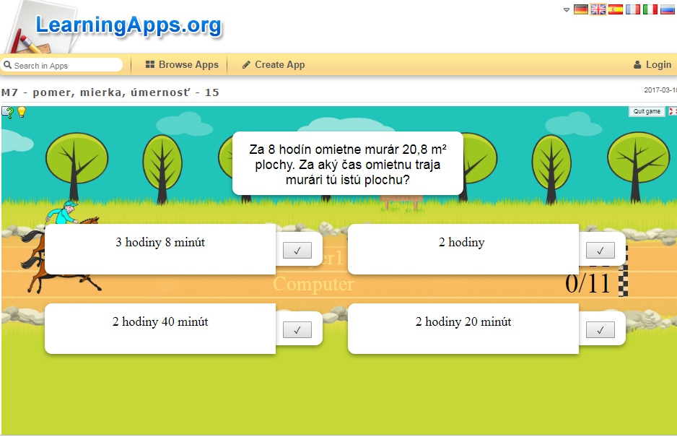
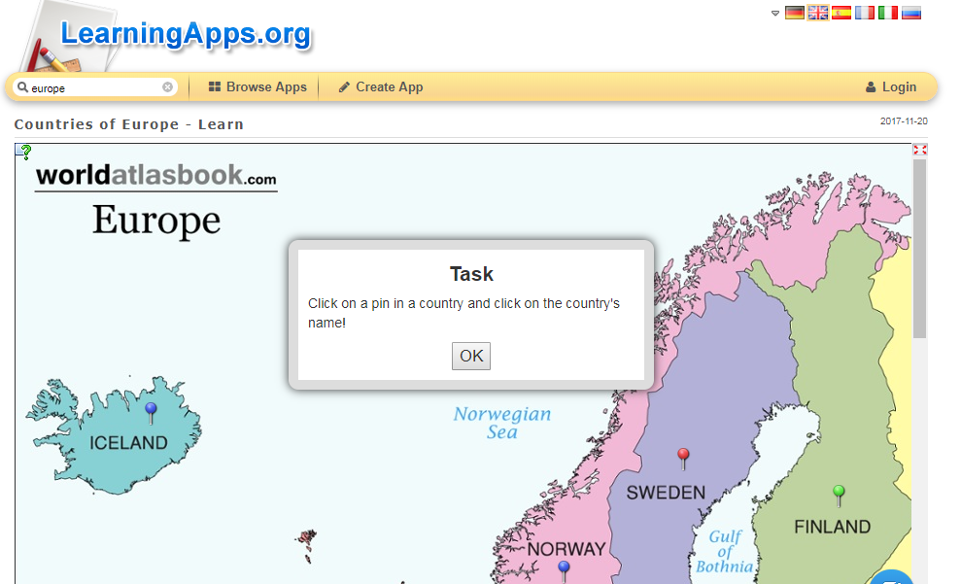
LearningApps
je aplikácia zameraná na využitie rôznych druhov testov pri výučbe alebo samoštúdiu
učiteľ môže využiť už existujúce materiály alebo si vytvoriť vlastné testy
využitie: všetky predmety

